Slide 1
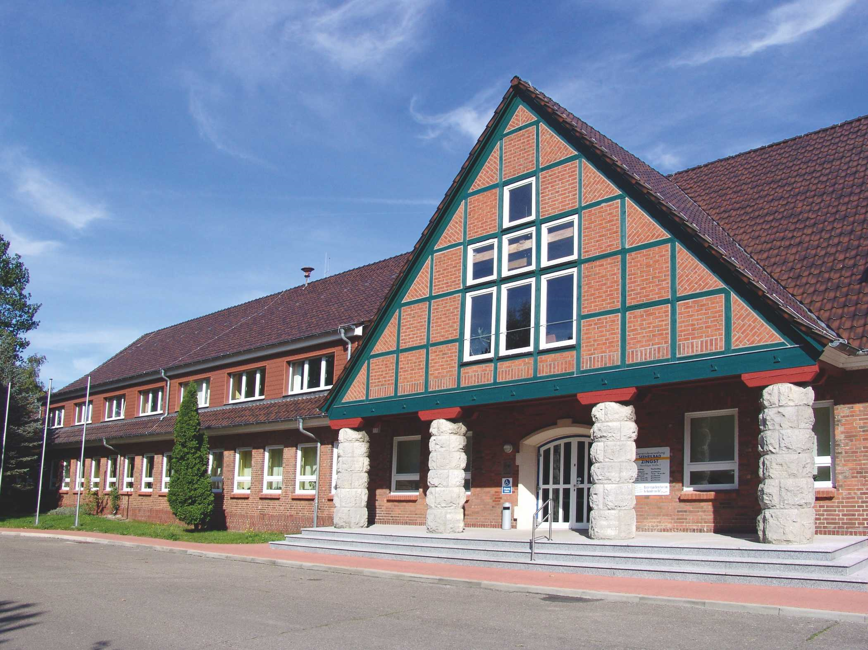
Bericht des Bürgermeisters (BdB)

Slide 2
Zahlen & Fakten
Monat | Zulaufmenge | Durchschnitt | Regulär von | Regulär bis | Kurzzeitiger Spitzenwert
01.06.-30.06.23 | 49.684 | 1.656 | 1.300 | 1.800 | 2.100 (22 l/m² Regen)
01.07.-31.07.23 | 60.010 | 1.936 | 1.470 | 2.150 | 2.600 (14 l/m² Regen)
01.08.-31.08.23 | 59.079 | 1.906 | 1.450 | 2.060 | 2.700 (30 l/m² Regen)
01.09.-30.09.23 | 40.163 | 1.339 | 1.100 | 1.500 | -
01.10.-31.10.23 | 40.801 | 1.316 | 1.060 | 1.570 | -
01.11.-30.11.23 | 31.991 | 1.066 | 720 | 1.100 | 1.600 (12 l/m² Regen)
01.12.-31.12.23 | 33.467 | 1.080 | 690 | 2.190 | -
01.01.-31.01.24 | 43.890 | 1.416 | 750 | 2.300 | 5.100 (31 l/m² Regen)
01.02.-29.02.24 | 37.334 | 1.301 | 760 | 850 | 3.600 (25 l/m² Regen)
01.03.-31.03.24 | 30.305 | 978 | 760 | 1.100 | 1.440 (Ostern)
01.04.-30.04.24 | 37.026 | 1.234 | 840 | 1.400 | 3.000 (40 l/m² Regen in 2 Tagen)
01.05.-31.05.24 | 41.210 | 1.329 | 1.000 | 1.500 | 3.200 (35 l/m² Regen)
01.06.-30.06.24 | 48.650 | 1.622 | 1.400 | 1.700 | 2.000 (23 l/m² Regen)
01.07.-09.07.24 | 16.330 | 1.814 | 1.600 | 1.900 | -
BdB –Abwasserentsorgungsbetrieb Zingst

Slide 3
laufender Betrieb
technischer Bereich
Die Abwassermengen liegen aktuell bei ca. 1.900 m³/d, mittlerweile sind sechs von sieben Belebungsbecken in Betrieb genommen
In den Monaten März bis Mai fielen die Abwassermengen etwas höher aus als im Vorjahr, im Juni war es dagegen geringfügig weniger
Seit 08.07.24 wird für einen Zeitraum von zwei bis drei Wochen die Klärschlammentwässerung auf der Kläranlage durchgeführt
BdB –Abwasserentsorgungsbetrieb Zingst

Slide 4
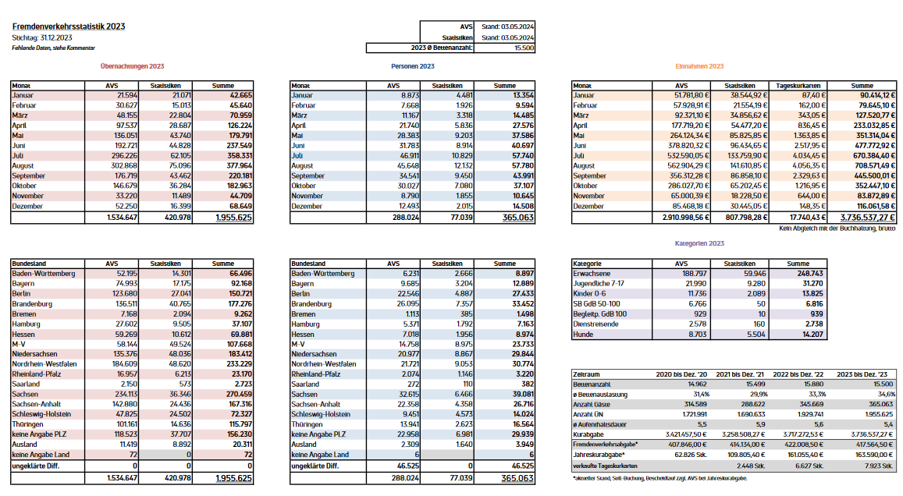
Zahlen & Fakten
BdB – Eigenbetrieb Zingster Fremdenverkehrsbetrieb
Notes:
Ggü. 10.01.2023 Übernachtungen 1.901.677 Personen 340.997 Kurabgabe 3.669.633,73 € Differenz per Aug. war noch -50TÜ, kompensiert durch Sept., Okt., Dez.
Aufenthaltsdauer 2019 – 5,34 Nächte, 2022 – 5,58 Nächte, 2023 – 5,35 Nächte; mehr Gäste (4,04%) und mehr Gästeübernachtungen (4,26 %) als im Corona-Vorjahr 2019

Slide 5
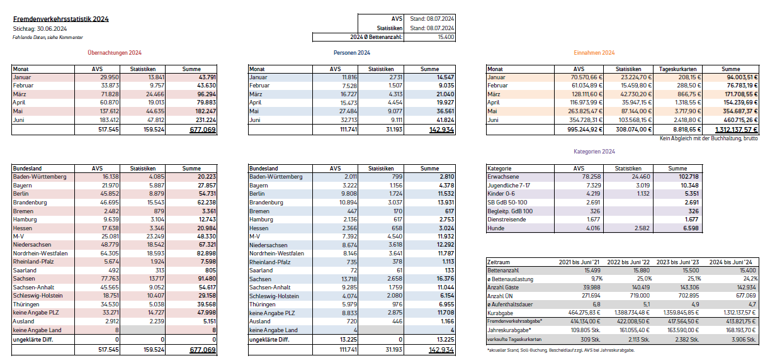
Zahlen & Fakten
BdB – Eigenbetrieb Zingster Fremdenverkehrsbetrieb
Notes:
Die Tageskurkarten in 2024 sind erheblich gestiegen, da wir seit diesem Jahr Tageskurkarten für Busreisende der Usedomer Bäderbahn und Trendtours erstellen.
Usedomer Bäderbahn kommt monatlich mit 1 max. 2 Bussen (allerdings nicht voll) angereist. Trendtours jedoch hatte allein im April 6 Busse mit mind. 44 Personen. Im Mai liegen wir bei 18 Bussen. Im Juni sind bis jetzt 7 Busse avisiert und nach der Sommerpause werden weitere Anreisen ab September stattfinden.

Slide 6
Zahlen & Fakten (Entwicklung Kurabgabe Vorschau)
BdB – Eigenbetrieb Zingster Fremdenverkehrsbetrieb
Notes:
Die Tageskurkarten in 2024 sind erheblich gestiegen, da wir seit diesem Jahr Tageskurkarten für Busreisende der Usedomer Bäderbahn und Trendtours erstellen.
Usedomer Bäderbahn kommt monatlich mit 1 max. 2 Bussen (allerdings nicht voll) angereist. Trendtours jedoch hatte allein im April 6 Busse mit mind. 44 Personen. Im Mai liegen wir bei 18 Bussen. Im Juni sind bis jetzt 7 Busse avisiert und nach der Sommerpause werden weitere Anreisen ab September stattfinden.

Slide 7
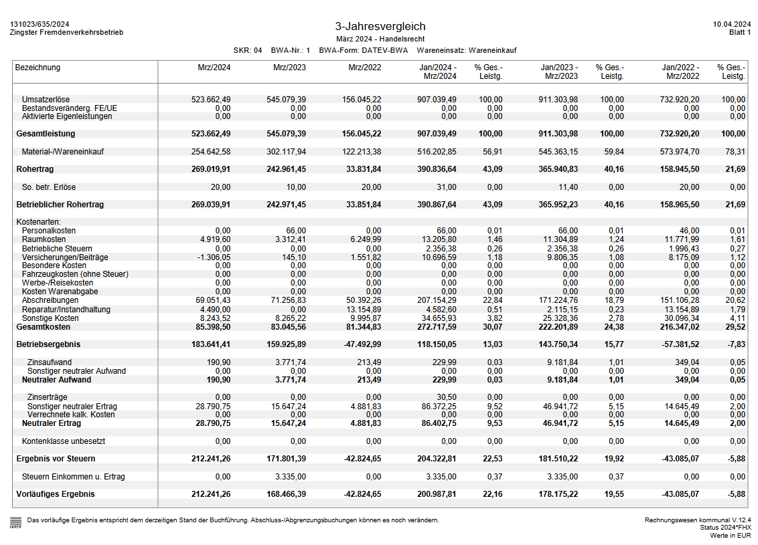
Zahlen & Fakten
BdB – Eigenbetrieb Zingster Fremdenverkehrsbetrieb
Notes:
keine außergewöhnlichen Abweichungen zum Vorjahr mit Ausnahme der erwartungskonformen Änderungen von Zinsen, Aufl. SoPo und Abschreibungen

Slide 8
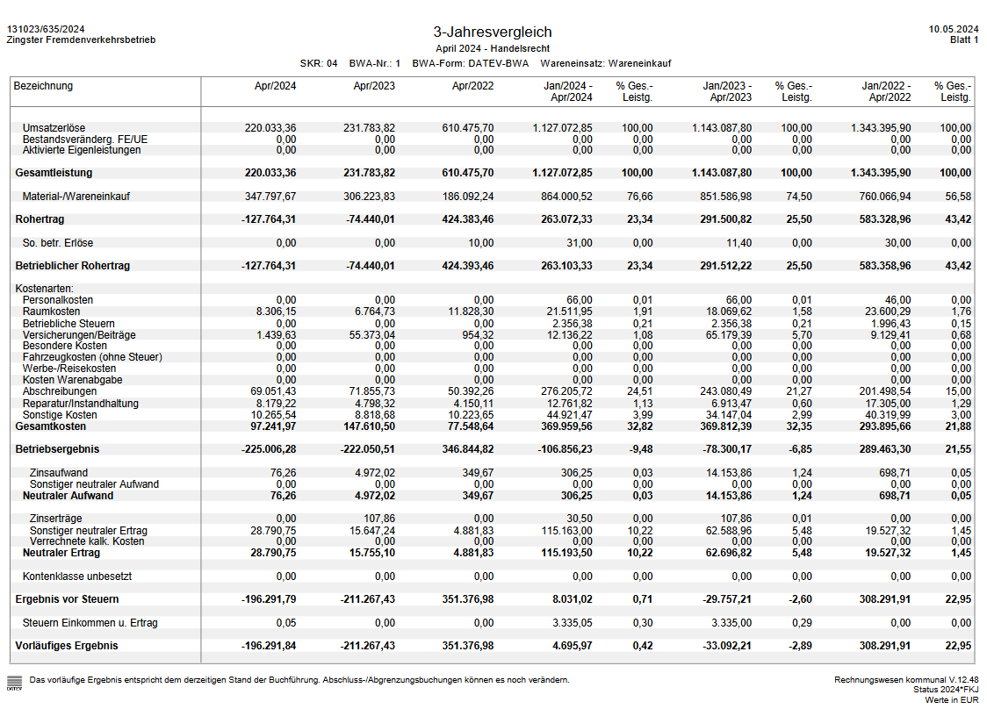
Zahlen & Fakten
BdB – Eigenbetrieb Zingster Fremdenverkehrsbetrieb

Slide 9
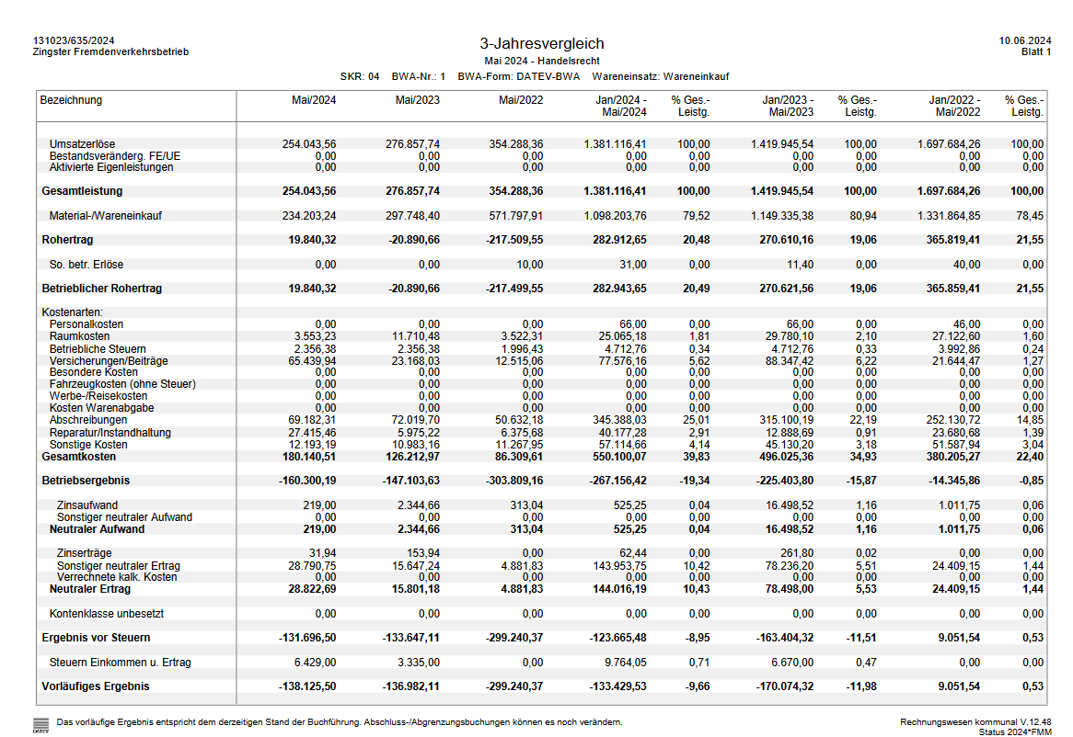
Zahlen & Fakten
BdB – Eigenbetrieb Zingster Fremdenverkehrsbetrieb

Slide 10
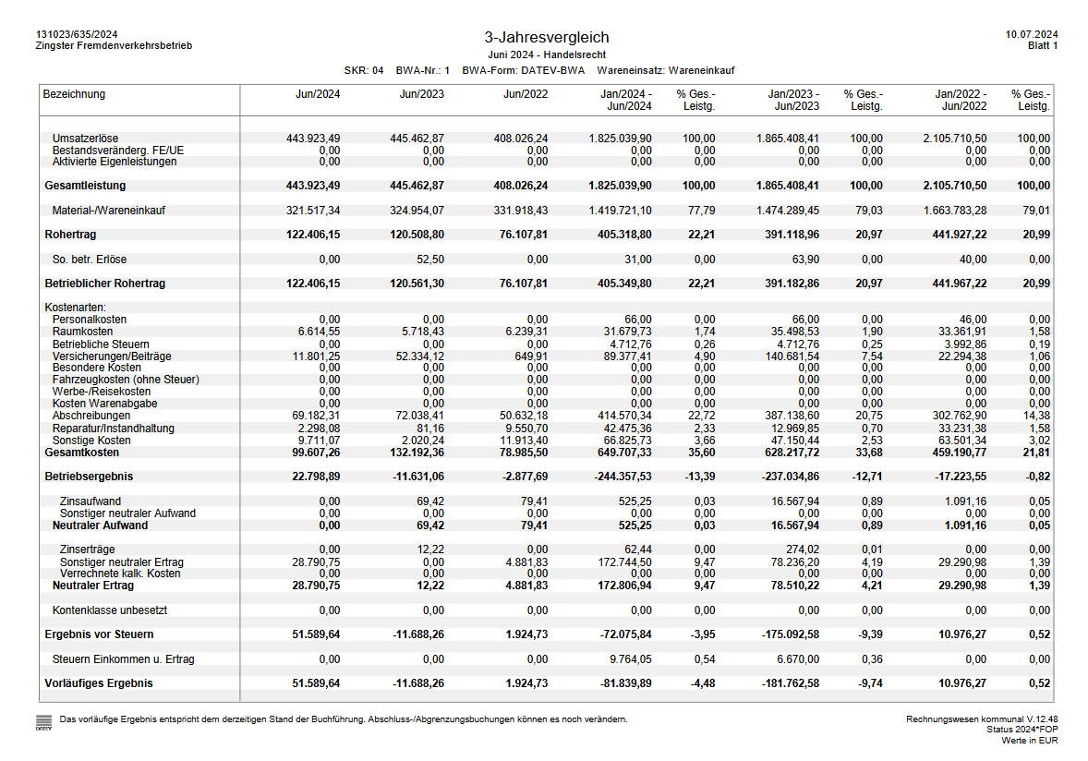
Zahlen & Fakten
BdB – Eigenbetrieb Zingster Fremdenverkehrsbetrieb

Slide 11
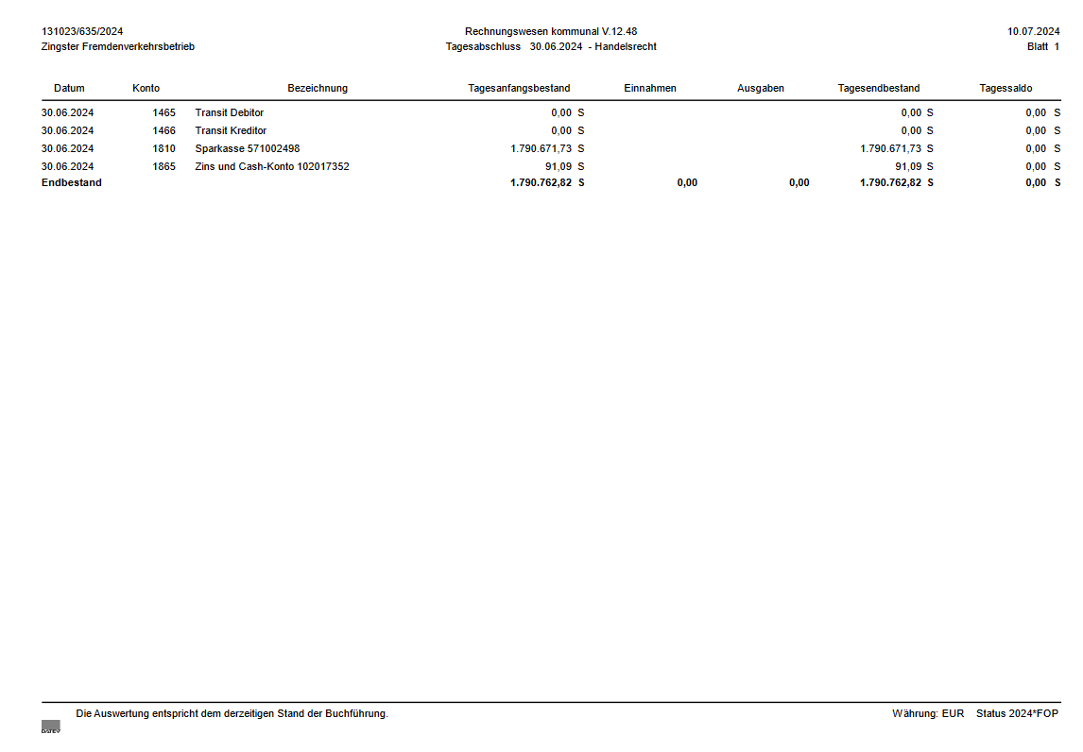
Zahlen & Fakten
BdB – Eigenbetrieb Zingster Fremdenverkehrsbetrieb

Slide 12
Zahlen & Fakten
Im kommenden Schuljahr werden lt. heutigen Stand 35 SuS eingeschult. Die beiden geplanten Kinder aus der Gemeinschaftsunterkunft sind nach Franzburg verzogen.
Klassen:
1a 16
1b 15
2a 18
2b 15
3 20
4 22
5a 18
5b 21
6a 21
6b 21
7 20
8a 14
8b 13
9 24
10 21
Ges. 279 SuS in 15 Klassen
Stand: 08.07.2024
Schule
Die Grundschule und die KITA haben auf Basis des § 13 Schulgesetz und des § 3 KiföG MV, verbunden mit Anforderungen der Bildungskonzeption MV Kapitel 4 und 6, eine Kooperationsvereinbarung geschlossen. Ziel ist es den Übergang bestmöglich zu gestalten. Dies soll in Erziehungspartnerschaft mit den Eltern geschehen. Die Vereinbarung enthält einen Kooperationskalender den beide Partner als verbindlich ansehen und der jährlich fortgeschrieben wird.
BdB – Schule & KITA & Vereine

Slide 13


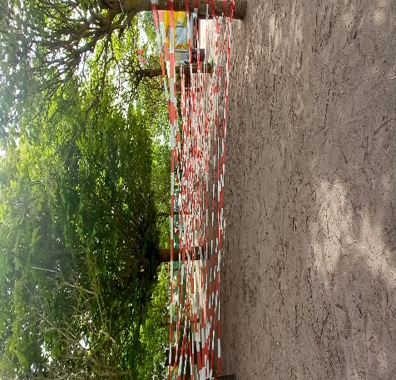
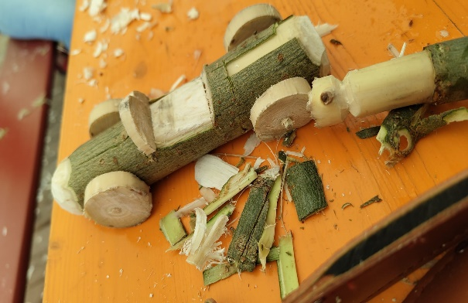
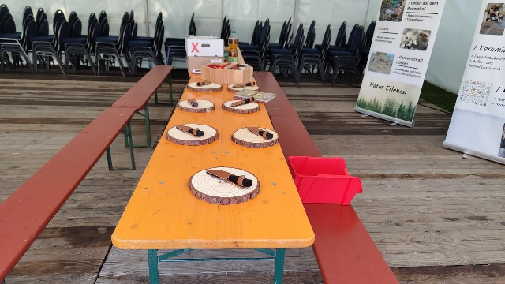
SJZ Programm
Am 01.06.2024 fand der jährliche Zingst Tag statt. In diesem Jahr hat das SJZ Holz schnitzen und Raketenbau angeboten. Das Schnitzen ist richtig gut angekommen, kaum eine Minute Pause, das Raketen bauen hingegen war nicht so gut besucht.
Am 10.06. feierte unsere Klasse 10 ihren letzten Schultag. Auch da waren wir als SJZ natürlich fleißig mit dabei.
Am 21.06.2024 fand wieder das tolle Zingster Kinderfest statt. Hier bot das SJZ einen Ninja Warrior Parkour an. Als Belohnung gab es selbst gestaltetete Holzschlüsselanhänger. Von 100 Stück hatten wir am Ende nur noch 10 übrig, somit denke ich dass der Parkour gut angekommen ist.
Die Ferienprogramme sind jetzt veröffentlicht worden und haben auch schon anklang gefunden.
Programm 1: Abenteuerferien in der Natur – bereits ausgebucht
Programm 2: Sozialraum Kids
Programm 3 : Berlinreise – bereits ausgebucht
BdB –SJZ

Slide 14
Zahlen & Fakten
KITA Änderung BE
BdB – Schule & KITA & SJZ

Slide 15
Zahlen & Fakten
KITA
Stand Planung
Stand 15.03.2024
BdB – Schule & KITA & SJZ

Slide 16
Zahlen & Fakten
KITA
Stand 08.07.2024
BdB – Schule & KITA & SJZ

Slide 17
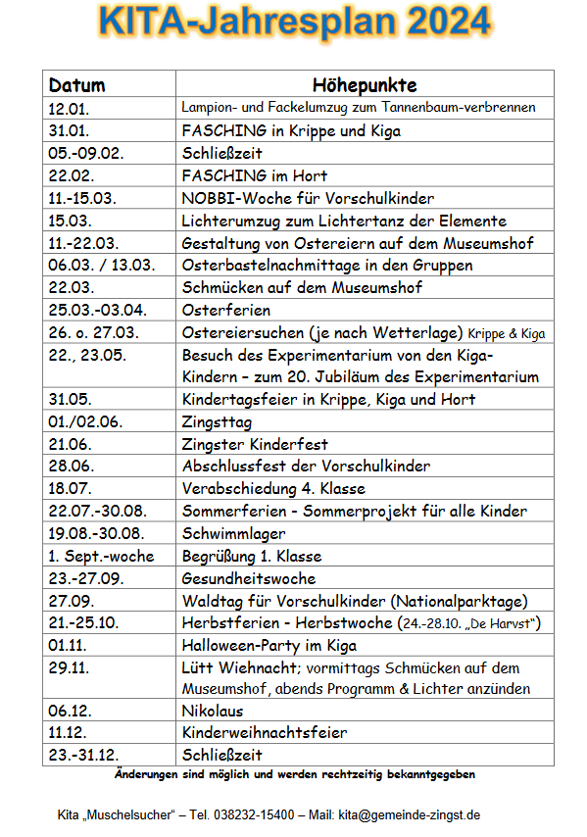
Zahlen & Fakten
KITA Muschelsucher Zingst
BdB – Schule & KITA & SJZ

Slide 18
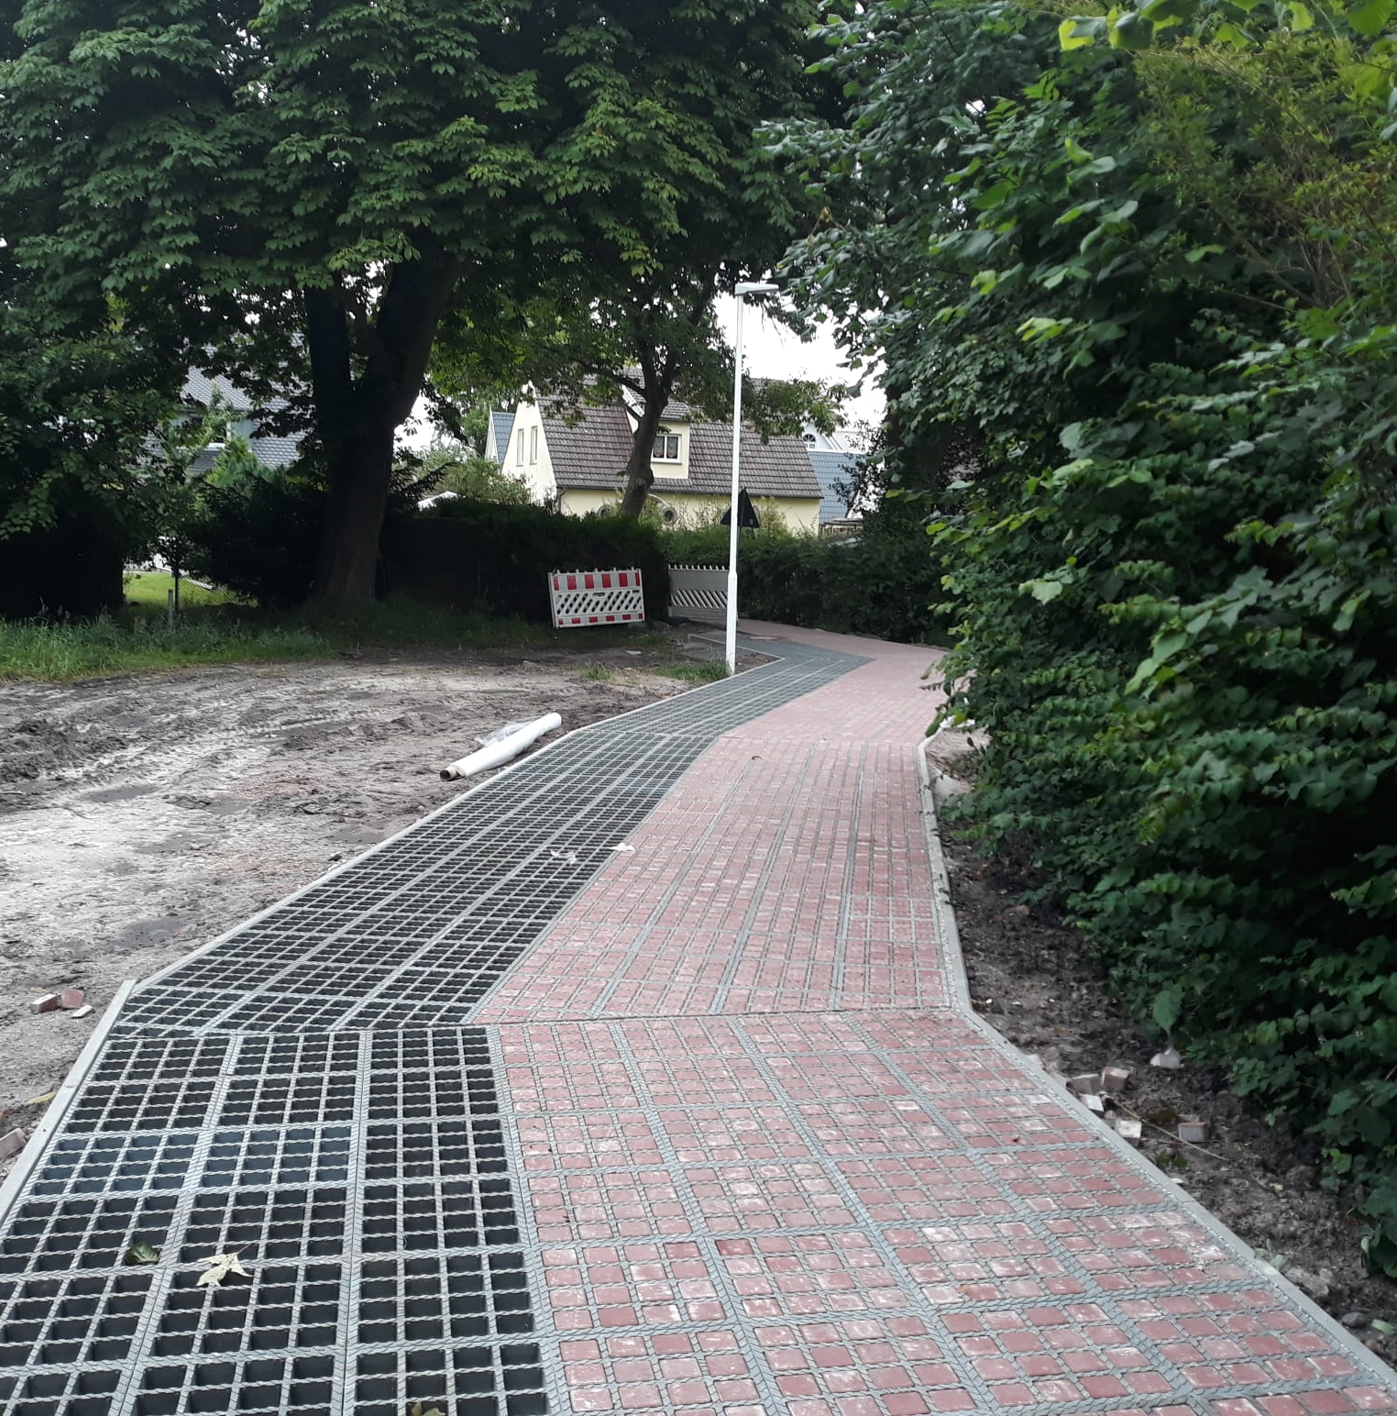
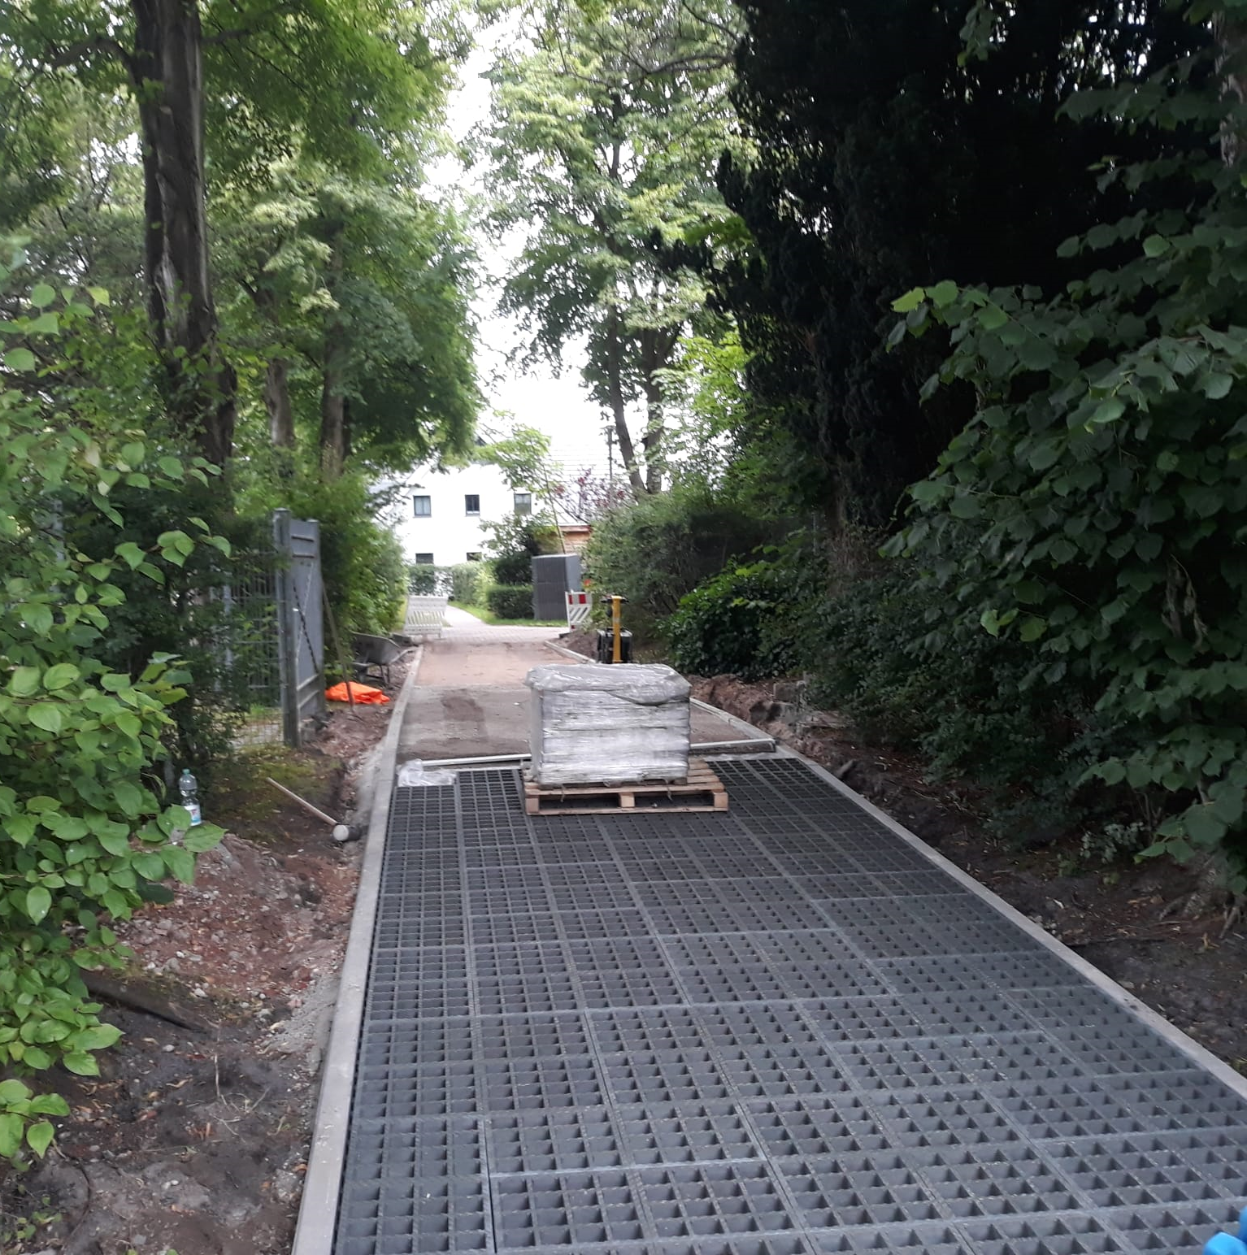
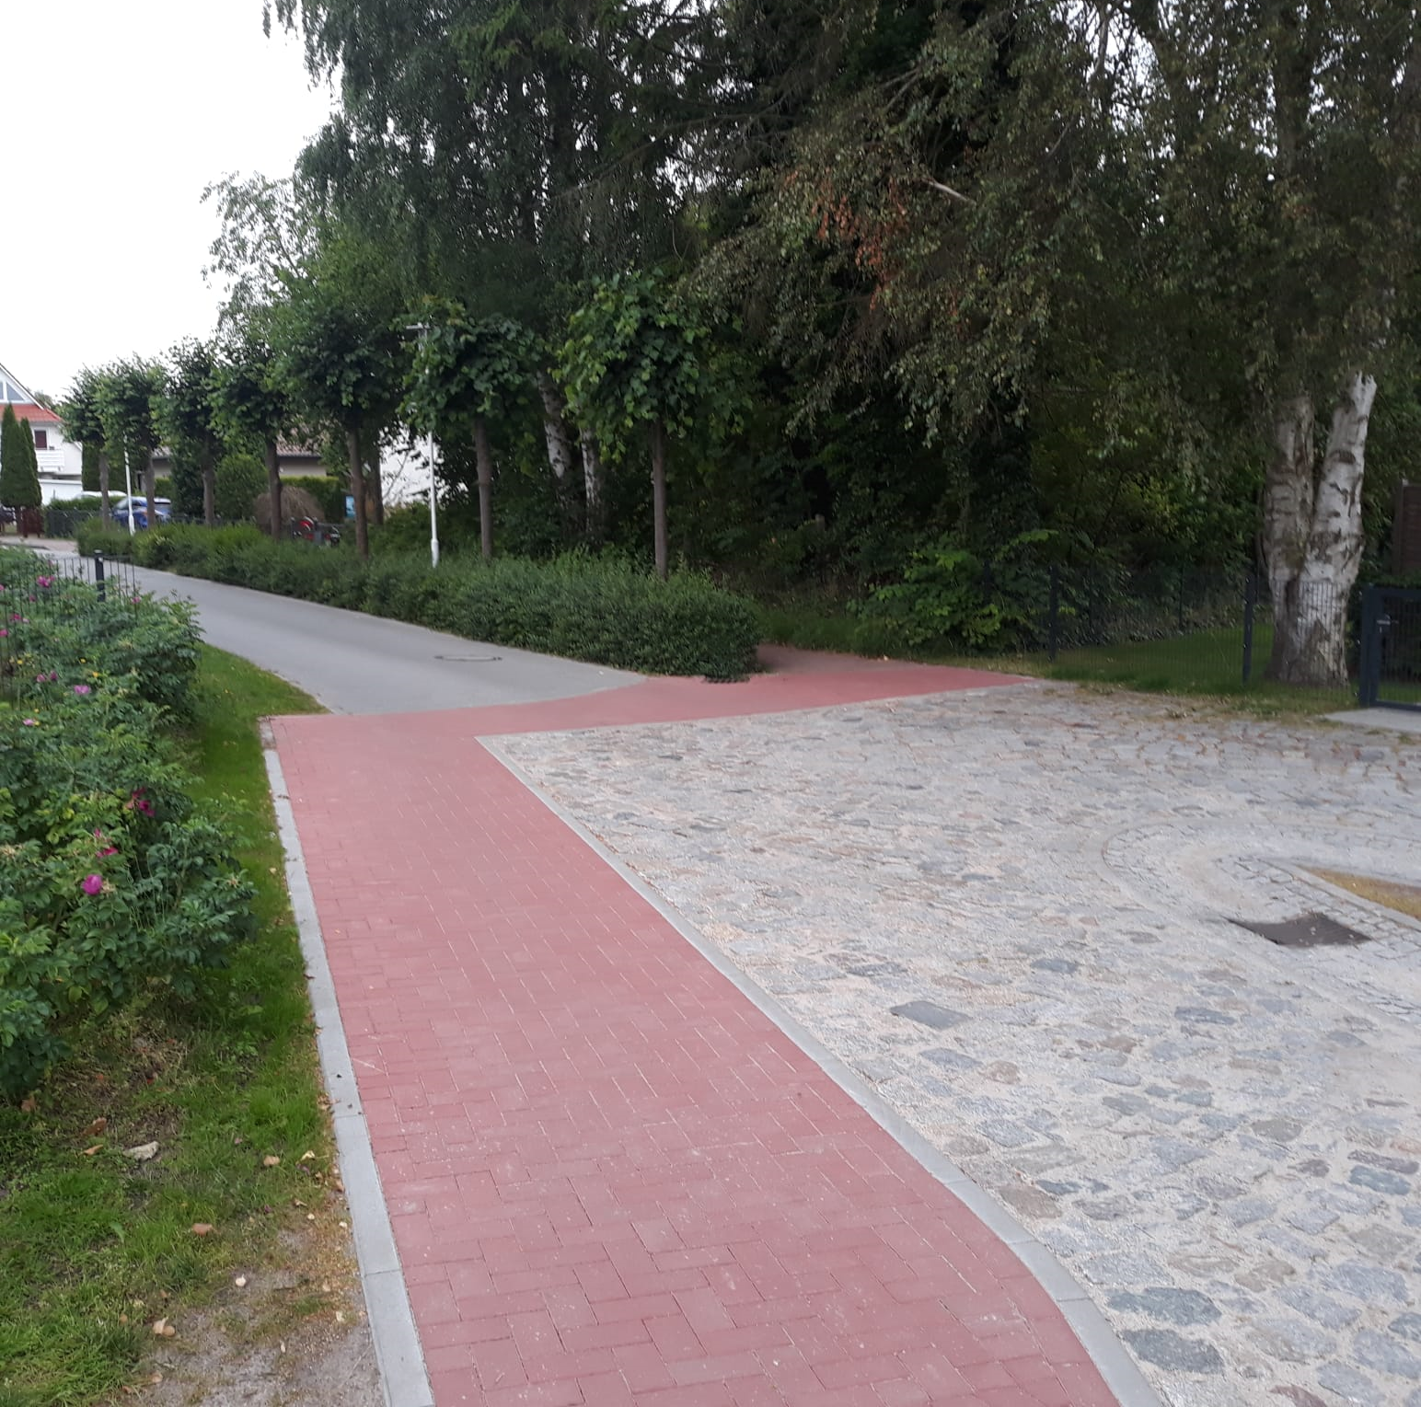
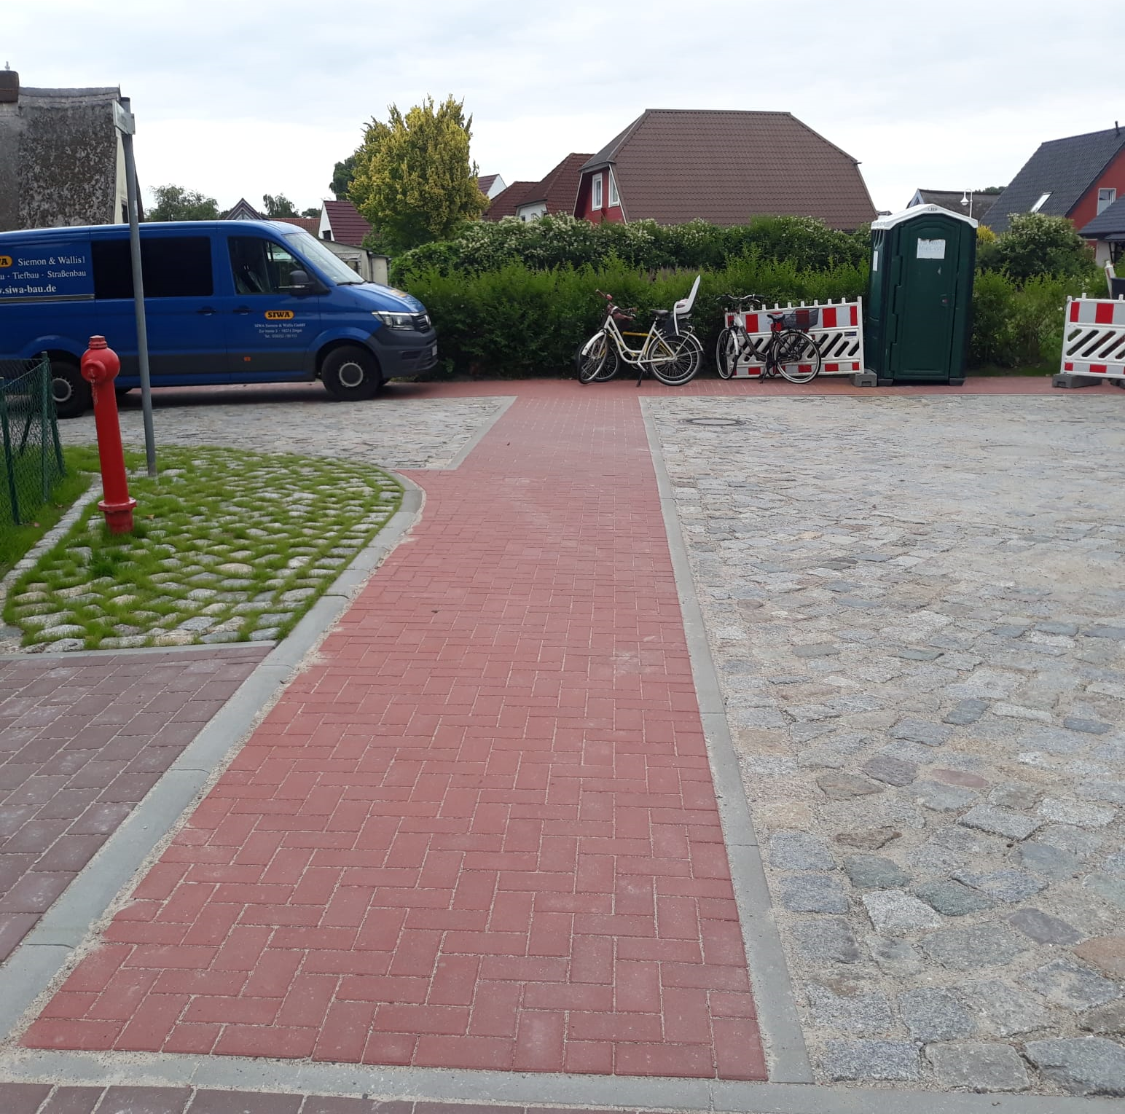
Investitionsprojekte
Straßenausbau Schwedengang
BdB – Planen und Bauen
Notes:
Straßenkörper wird diese Woche fertiggestellt. Borde müssen noch gesetzt und die Zufahrten gepflastert werden. Anschließend wird der barrierefreie Gehweg zur Überquerung der Dünenstraße erfolgen. Die Straße wird mittels Zustandsfeststellung so schnell wie möglich freigegeben werden. Böschungssicherung am Durchlass sowie Verlegung des TTE-Pflasters im Bereich Straßenkörper und Kirchweg wird als Abschluss folgen. Fertigstellung ist für Ende Juni/Anfang Juli 2024 geplant.

Slide 19
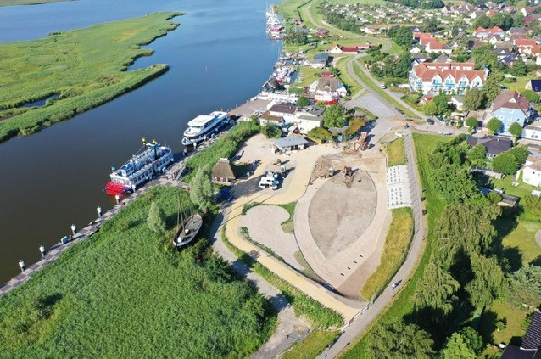
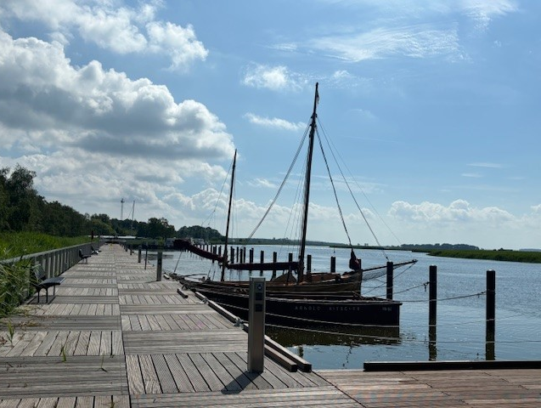
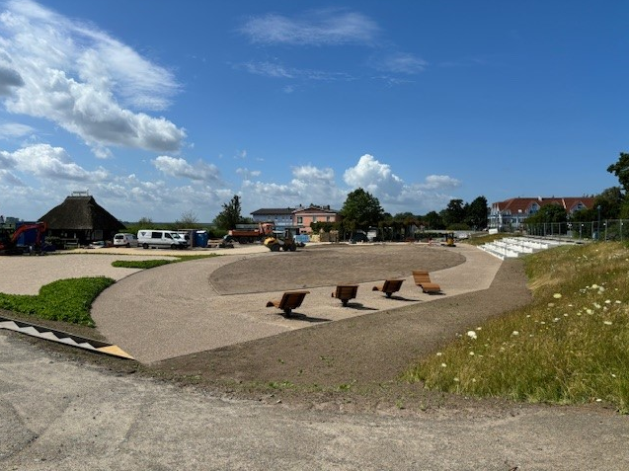
Investitionsprojekte
Boddenhafensanierung & Müggenburger Hafen
BdB – Planen und Bauen

Slide 20
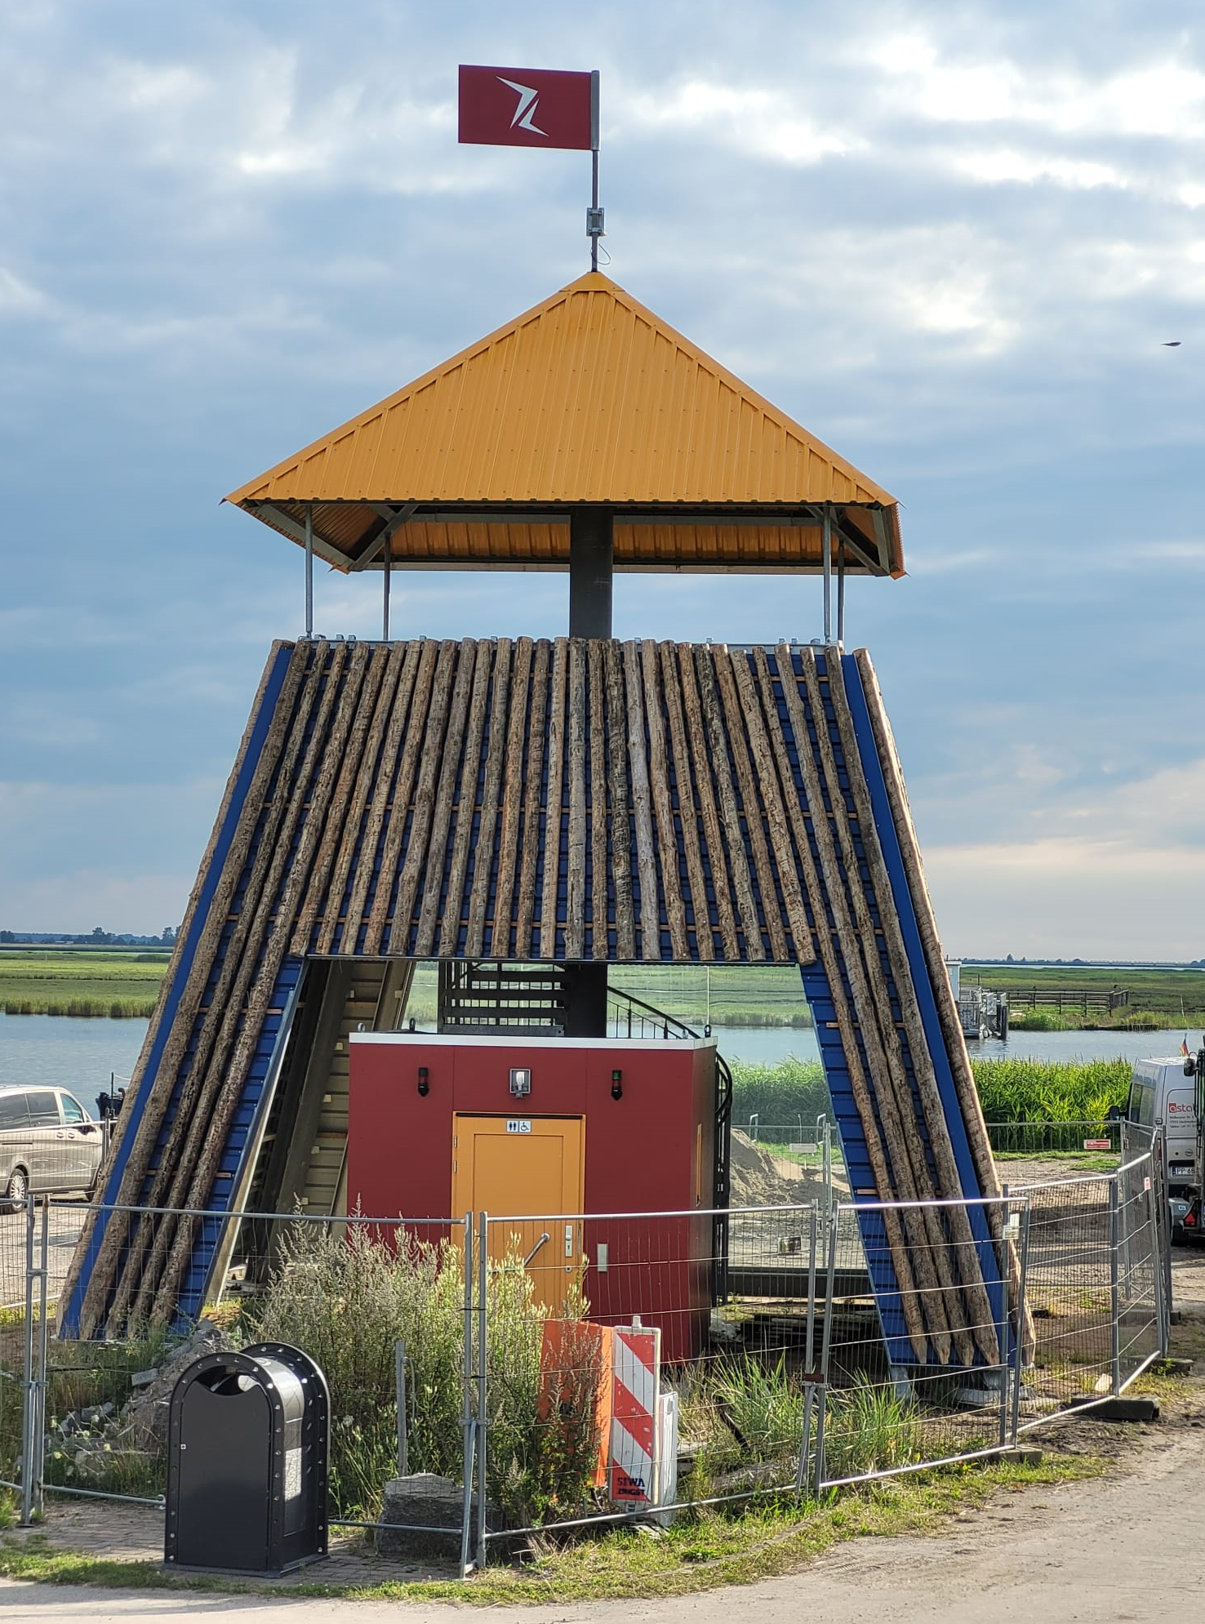
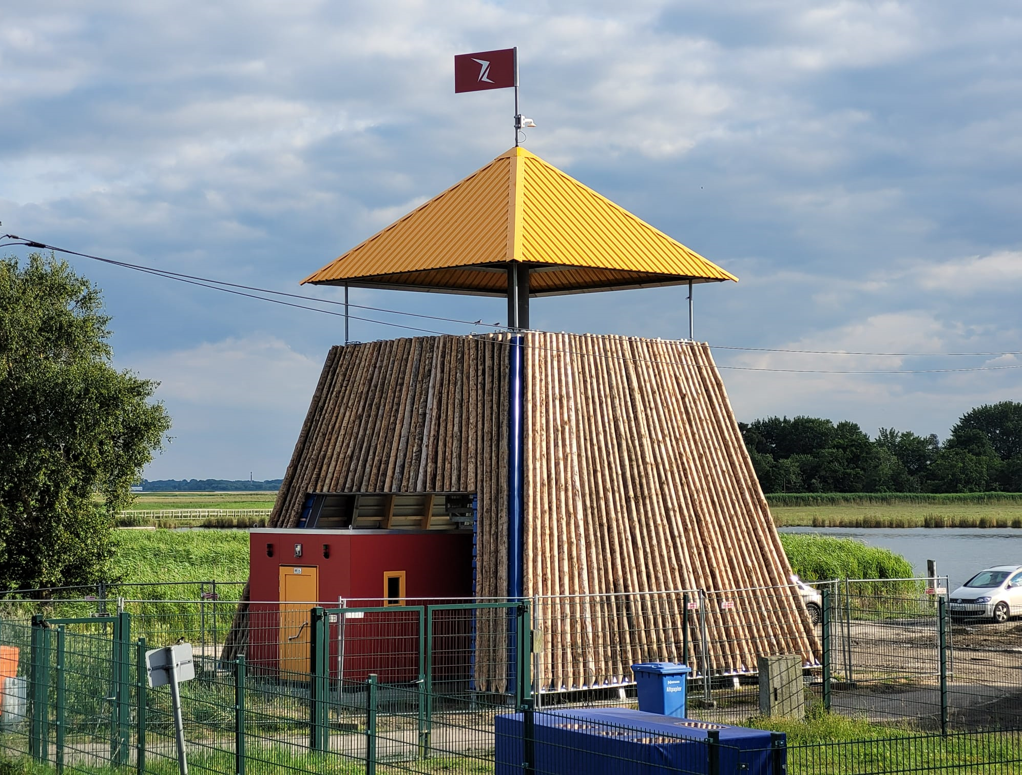
Investitionsprojekte
Boddenhafensanierung & Müggenburger Hafen
BdB – Planen und Bauen

